Slide 1
ΧΡΙΣΤΟΥΓΕΝΝΑ

Slide 2
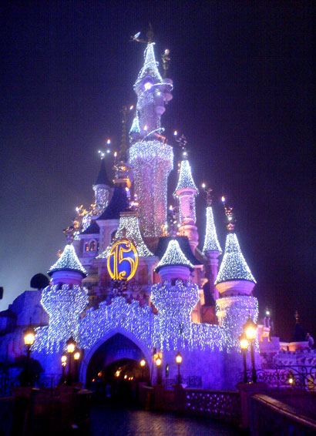
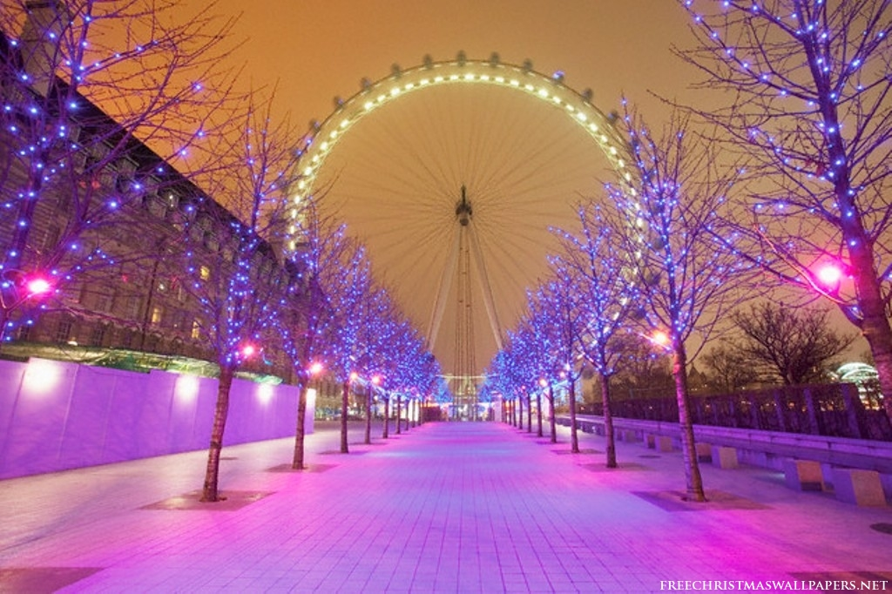
ΧΡΙΣΤΟΥΓΕΝΝΑ ΣΤΟΝ ΚΟΣΜΟ

Slide 3
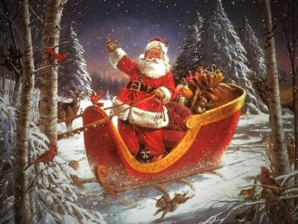
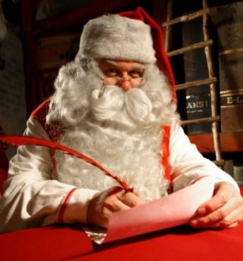
Ο ΑΗ ΒΑΣΙΛΗΣ

Slide 4
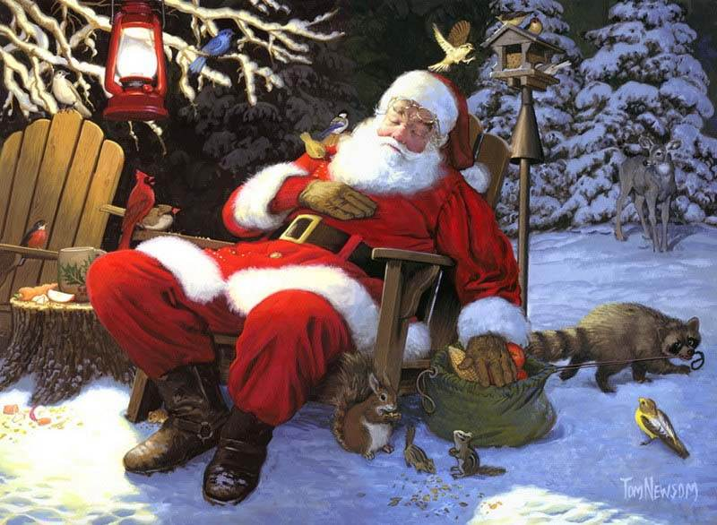
ΥΠΝΟΣ ΓΙΑ ΤΑ ΚΑΛΑ!!!!!

Slide 5
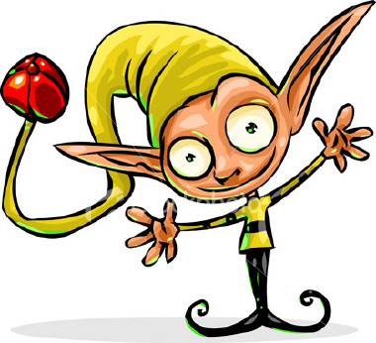
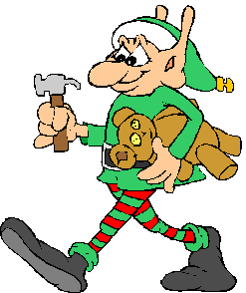
ΟΙ ΒΟΗΘΟΙ ΤΟΥ ΑΗ ΒΑΣΙΛΗ

Slide 6
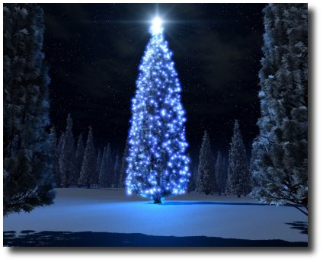
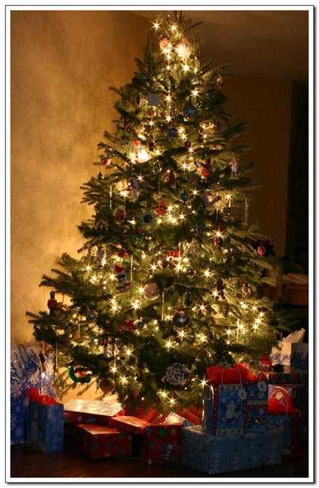
ΟΙ ΟΙΚΟΓΕΝΕΙΕΣ ΣΤΟΛΙΖΟΥΝ……..ΕΛΑΤΑ

Slide 7
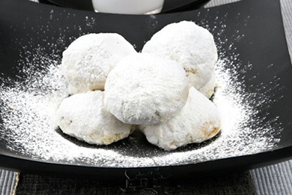
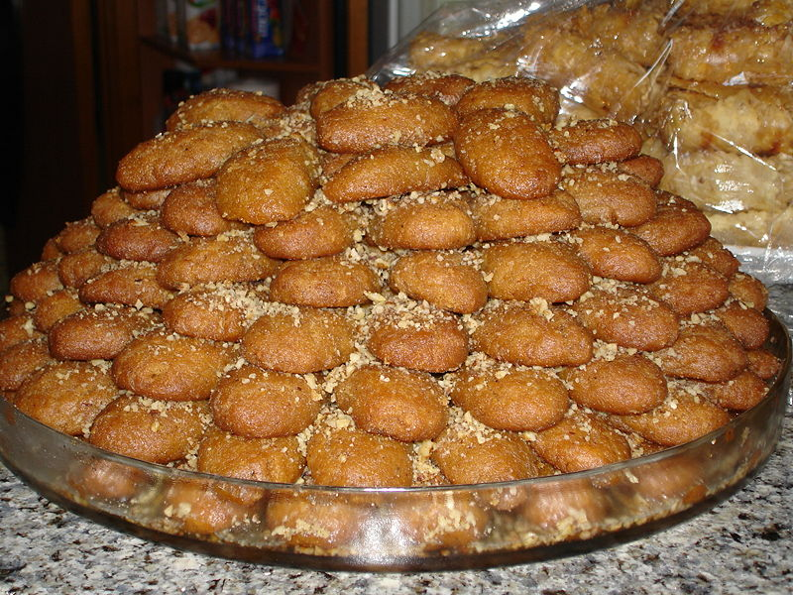
ΤΡΩΝΕ ΚΟΥΡΑΜΠΙΕΔΕΣ ΚΑΙ ΜΕΛΟΜΑΚΑΡΟΝΑ

Slide 8
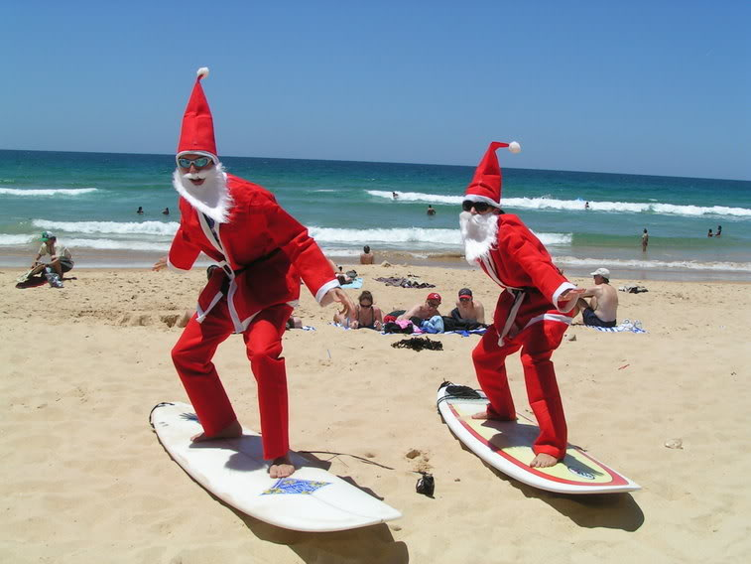
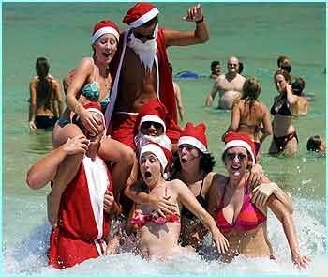
ΧΡΙΣΤΟΥΓΕΝΝΑ ΣΤΗΝ ΑΛΛΗ ΜΕΡΙΑ ΤΟΥ ΚΟΣΜΟΥ

Slide 9
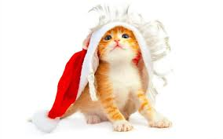
ΑΚΟΜΑ ΚΑΙ ΤΑ ΖΩΑ ΓΙΟΡΤΑΖΟΥΝ

Slide 10
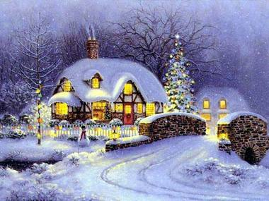
ΤΑ ΣΠΙΤΙΑ ΧΙΟΝΙΣΜΕΝΑ

Slide 11
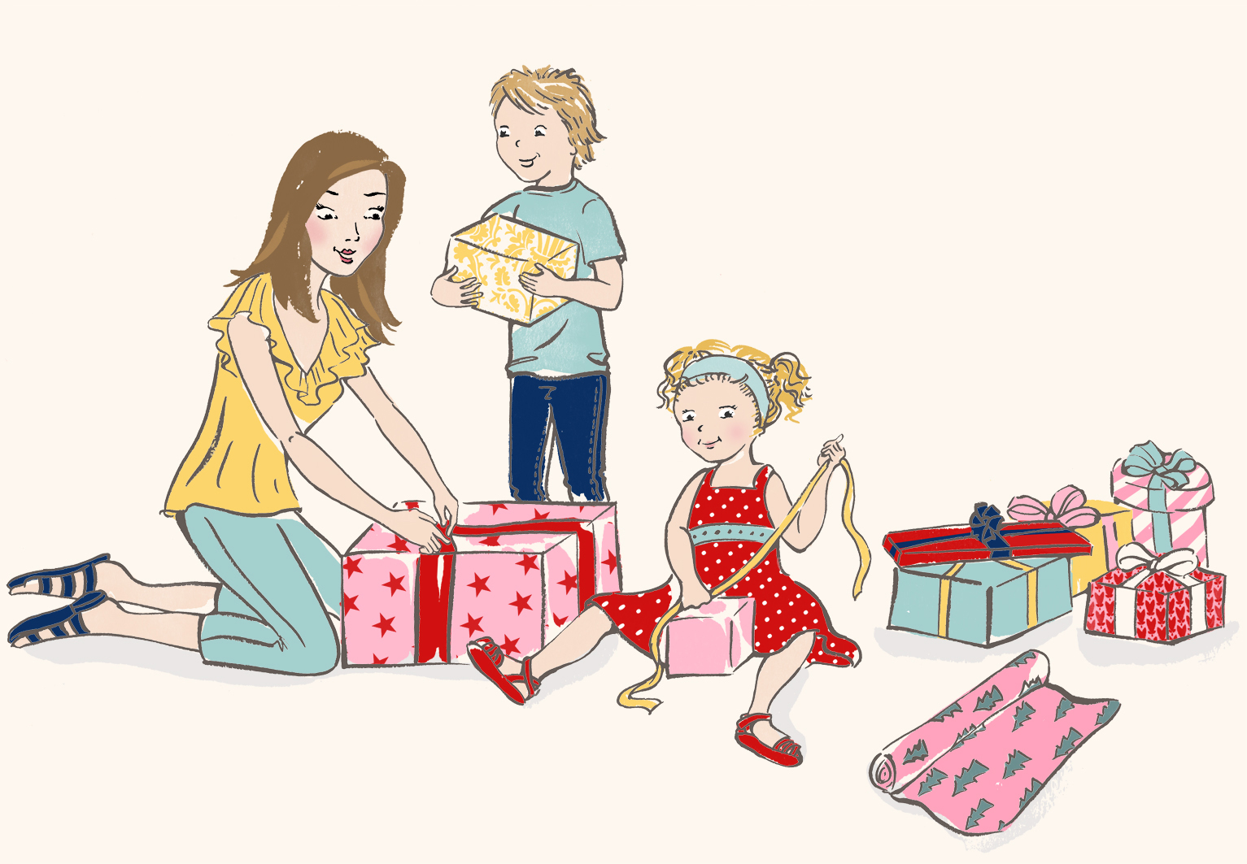
ΑΡΑΓΕ Ο ΑΓΙΟΣ ΒΑΣΙΛΗΣ ΦΕΡΝΕΙ ΤΑ ΔΩΡΑ Ή ΚΑΠΟΙΟΣ ΆΛΛΟΣ……..

Slide 12
ΑΥΤΗ ΤΗΝ ΕΡΓΑΣΙΑ ΤΗΝ ΑΦΙΕΡΩΝΩ ΣΕ ΟΣΟΥΣ ΠΙΣΤΕΥΟΥΝ ΣΤΟΝ ΑΓΙΟ ΒΑΣΙΛΗ
ΓΕΩΡΓΙΑ ΒΕΔΟΥΡΑ

